Slide 1
Рівненська область
Радивилівська райдержадміністрація
Відділ освіти
Радивилівський НВК «Школа № 2 – ліцей» ім. П. Г. Стрижака
Всеукраїнська акція «Серпокрилець чорний - птах року 2014 року»
Підготувала:
Демчук Іванна
учениця 9– А класу
Радивилівського НВК “Школа №2 – ліцей”
Учитель: Горопаха Ольга Олександрівна
-2014 -

Slide 2
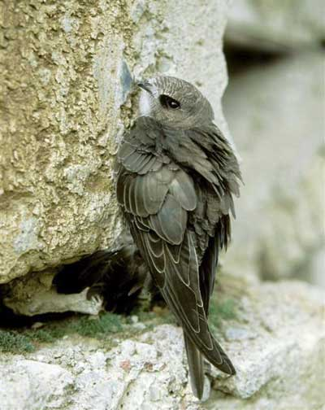
Серпокрилець чорний (Apus apus)
Вид – Серпокрилець чорний (Apus apus) Рід/Підродина – Серпокрилець (Apus) Родина – Cерпокрильцеві (Apodidae) Ряд – Серпокрильцеподібні (Apodiformes)
Потрапивши випадково на землю, серпокрильці рухаються повзком, штовхаючись короткими лапами. Напевно саме тому їм дали наукову назву – Apus apus, котра означає у переводі з латині – «безногий». До речі, українська назва дана птахові за форму крил, а російська – за голос. Щоб злетіти, серпокрильці б’ються крилами об землю або залізають на якесь підвищення і з нього пікірують вниз.
Стриж (діалектна назва серпокрилець) назва вважається звуконаслідувальним утворенням від індоєвропейського кореня, який означає свистіти, видавати різкий звук. Видова назва чорний зумовлено темним забарвленням оперення.
А ще його інколи називають - повітряний щур, серпорізка, серпик

Slide 3
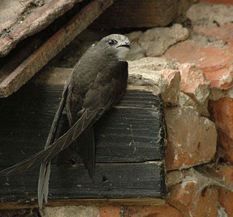
Середовище існування
Серпокрилець – перелітний птах. На початку гніздового
періоду він прилітає в Європу та Азію, де в зоні помірного
клімату навесні та влітку з’являється величезна кількість
комах – головного харчу в меню цих птахів. Але варто
прийти осінньому холоду, серпокрильці відлітають до
Південної Африки, де проводять всю зиму.
Спочатку серпокрильці мешкали в гірській місцевості,
Що поростає густим лісом, але сьогодні стали міщанами і
без остраху селяться по сусідству з людиною.
Опис
Довжина тіла – 16-17 см Розмах крил – 42-48 см Вага – 35-50 г
Пір’я однотонне темне з металічним відблиском. Забарвлення варіює від темно-коричневого та бурого до темно-сірого. Тільки під дзьобом проступає світла пляма.
Дуже довгі та вузькі крила серпоподібно вигнуті, хвіст короткий, роздвоєний. Дзьоб короткий, з дуже широким розрізом рота. Ноги світло-бурі короткі, але дуже сильні, чотири пальці повернені вперед. Очі темно-бурого кольору, дзьоб чорний. Самиці та самці зовнішньо не відрізняються.

Slide 4
Спосіб життя
Серпокрильці – дуже крикливі та компанійські птахи. Селяться вони, як правило, невеликими колоніями, хоча поза гніздовим сезоном майже весь час проводять у повітрі. Літають вони дуже швидко, до 200 км/год, часто змахуючи крилами, але можуть і ширяти. Погожими вечорами серпокрильці нерідко влаштовують повітряні перегони, закладаючи круті віражі, що супроводжуються вереском. Якщо серпокрилець присяде на землю, він не ходить, оскільки просто не вміє цього робити. Якщо він здоровий та сильний, то злетіти з місця йому не складе труднощів, але слабкий або травмований птах не має шансів зринути у повітря і неминуче загине від голоду. Короткі сильні лапки дозволяють серпок рильцям чіплятися за ширшаву поверхню вертикальних стін і навіть повзати по них. Іноді птахи навіть ночують, вчепившись кігтиками у прямовисні скелі.
Раціон цих птахів складається з комах та павуків, що дрейфують хвилями повітряного океану. У пошуках їжі серпокрильці пролітають протягом дня багато кілометрів, а зібравшись заночувати в небесах, піднімаються ввечері на велику висоту і дрімають до світанку, вільно ширяючи у повітрі та тільки зрідка змахуючи крилами. П’ють вони також прямо в польоті. Дорослі серпокрильці можуть багато днів обходитися без їжі, іноді втрачаючи до 40% маси тіла без будь-якої шкоди для здоров’я. Як для птахів такого невеликого розміру, серпокрильці живуть доволі довге життя. Відомо, що деякі представники цього виду доживали до 21 року.

Slide 5
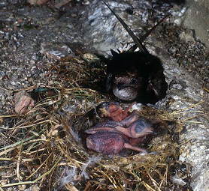
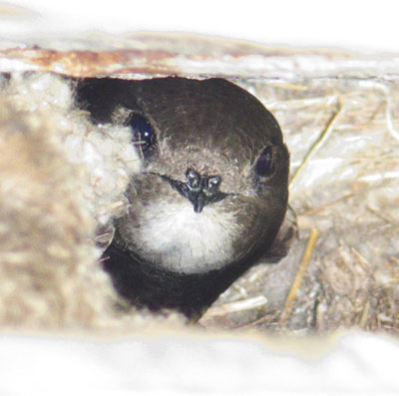
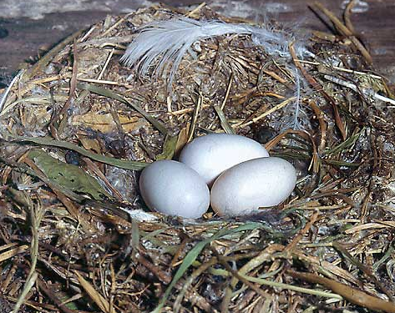
Розмноження
До місць гніздування серпокрильці прилітають на початку травня. Майже все сімейне життя у них проходить в польоті – від пошуку партнера і парування до збору будівельного матеріалу для гнізда. У зона міської забудови серпокрильці гніздяться на стінах високих будинків та веж, а в дикій природі надають перевагу скелям та старим деревам. Збираючи у повітрі пір’їнки, сухі травинки та пух, серпокрильці склеюють їх секретом слинних залоз, і будують гніздо у вигляді неглибокої чашки. Оскільки ходити серпокрилець не вміє, льоток, що веде до схованого гнізда, має бути досить великим, щоб можна було підлетіти до нього без проміжної посадки. У кінці травня самиця відкладає 2-3 яйця, і протягом 18-20 днів обоє батьків насиджують кладку по черзі. У випадку довгої відсутності дорослих птахів малята впадають в заціпеніння, коли понижується температура тіла і частота дихання. Запаси жиру дозволяють їм витримати голодування впродовж 7-9 днів, втративши при цьому 60% маси свого тіла, але якщо температура тіла впаде нижче за 20°С, пташенята гинуть.

Slide 6
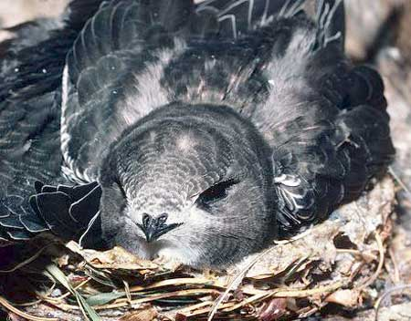
Повернення батьків миттєво виводить малят
зі сплячки, а посилене годування дозволяє їм
швидко набрати втрачену
вагу.
Серпокрильці годують пташеням комахами,
склеюючи їх слиною в невеликі грудочки.
Птах занурює свою голову наполовину в
глотку до одного з пташенят і віддає
принесене. У грудочці від 200 до 1500 комах
і павуків. У перші дні цей зручний для
транспортування «пакет» доводиться розривати на частини, перш ніж роздати його малечі. Пізніше його буквально вихоплюють із батьківського рота найбільш голодні та активні та заковтують цілим, але не одразу. Тримають деякий час в роті, де багата на хітинолітичний фермент слюна робить свою травну справу, яка продовжується потім у шлунку. За 30-40 годівель пташенята отримують близько 40 тисяч комах на добу.
Молоді серпокрильці сидять в гнізді доти, поки достатньо не зміцніють, щоб вирушити в політ та самостійно здобувати їжу. Ростуть швидко, в кінці другого тижня вони вже важчі за своїх батьків і важать 55-65 г. Як тільки молодь стає на крило, батьки втрачають до них будь-яку цікавість. Восени юні серпокрильці відлітають на зимівлю в теплі краї, де живуть 3 роки, проводячи майже весь час у повітрі. Після досягнення статевої зрілості молодь повертається до місць гніздування, щоб вивести власне потомство.

Slide 7
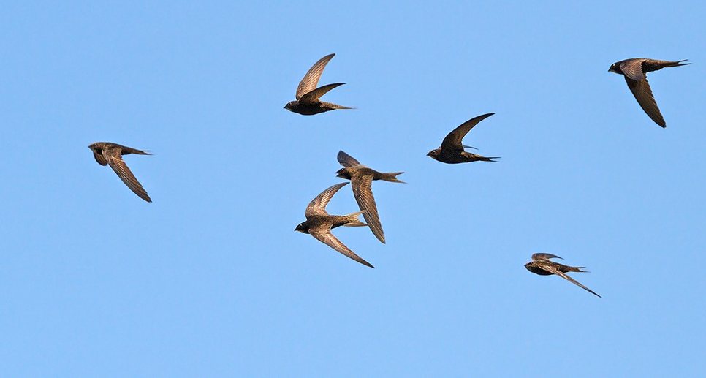
У серпні серпокрильці залишають європейські терени, щоб перезимувати в Африці. Повертаються в квітні-травні, а гніздування триває з травня по липень. У найкоротший сезон розмноження пара виводить тільки одне покоління пташенят. Незабаром після цього молодь здійснює тривалий переліт до Африки. В Африці вони переміщаються за дощами, щоб мати переваги від швидких змін у популяціях комах. Молоді птахи повертаються на гніздові території, проте деякі залишаються в Африці. Залишаючи гніздо, серпокрильці чорні значно в меншій кількості, ніж інші види, гинуть у перший рік.

Slide 8
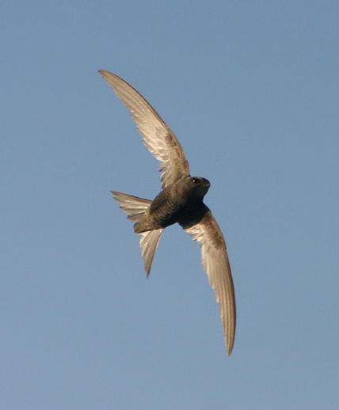
Серпокрилець чорний (Apus apus) Наукова назва Apus - безногий, вказує на характерну особливість цього виду - короткі ніжки, які навіть не помітні в польоті. Утім, ноги украй рідко стають у нагоді серпокрильцеві, адже практично все своє життя він проводить на крилах.
Серпокрильці чорні повністю пристосовані до життя в повітрі й проводять його переважно в польоті. На крилах вони здатні живитися, пити воду, спарюватися й збирати будівельний матеріал для гнізда. Пристосування виду до польоту вражає: довгі, але вузькі крила перетворюють його на швидкого та влучного мисливця на свою здобич - літаючих комах і павуків. Серпокрилець чорний є одним з найшвидших птахів, здатен розвивати швидкість польоту до 320 км/год.
Помітити серпокрильця дуже легко, бо цей пернатий дуже галасливий. Серпокрильці стрімкі у польоті, мають специфічну форму крила – вони схожі на серп. Саме за крильми їх відрізняють від ластівок.

Slide 9
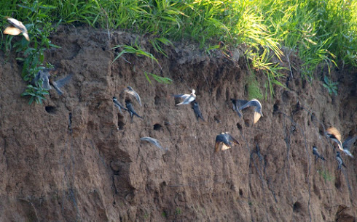
Первинними середовищами існування цього виду були скелі, стрімчаки, урвисті береги річок (де вони оселялися в щілинах) і пустоти (зокрема й дупла, зроблені дятлами). У наш час серпокрильці чорні оселилися переважно в містах і містечках у місцях із кількаповерховою забудовою - свої гнізда вони роблять у стінах будинків.
Нині розмір популяції виду в Європі оцінено в межах від 7 до 17 млн. гніздових пар. Живляться серпокрильці "повітряним планктоном", що складається з дрібних комах і павуків, достатньо легких, аби повітряні течії піднімали їх високо вгору. Птахи ловлять більшість комах на великій швидкості. Широко відкритий рот функціонує як труба для ловлі комах. Під час годівлі потомства упіймані комахи зберігаються в горловому мішечку.

Slide 10
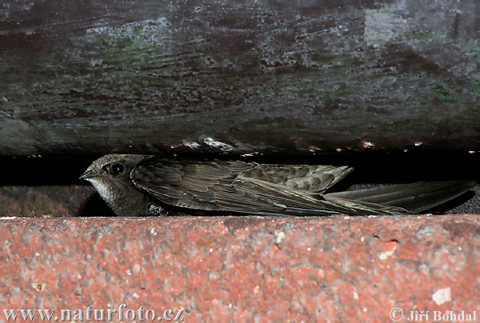
У повітряному океані серпокрильці мають усе для існування, крім одного. Щоб вивести потомство, вони повинні обрати щось земне, нору або дупло. У містах вони вподобали різні порожнини зі щілинами під карнизами багатоповерхівок. У піддашші деяких споруд птахи гніздяться колоніями і юрмляться навколо в нескінченному хороводі, залітаючи до гнізд та вилітаючи з них.
Місто принаджує птахів своїми особливими умовами, що чимось подібні до природних, і в той самий час розставляє пастки на них. Тільки у місті з середини травня, в червні, липні та на початку серпня бувають випадки, які можна об’єднати під загальною назвою серпокрильцепад.

Slide 11
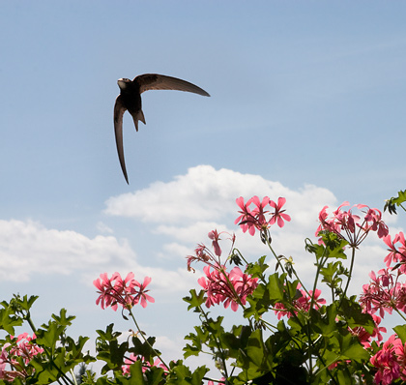
Спорідненість серпокрильців з колібрі, найменшими птахами у світі, спочатку дивує. Але ті й інші мають довершений політ: колібрі напрочуд майстерно зависають
в повітрі біля квіток, креслячи крилами складні петлі, а серпокрильці – неперевершені майстри швидкого і водночас верткого польоту.
З перелітних птахів серпокрильці повертаються останніми. Їх нерідко плутають з ластівками, не менш маневровими у польоті і за обрисами дещо схожими. Втім якщо у ластівок політ і легкий, і тріпотливий, то серпокрильці на здавалося б майже нерухомих крилах стрілами літають у височині, ніби крають небо на шматочки, в нестримному русі подаючи свій войовничий крик, сповнений наснагою життя.
У пошуках поживи серпокрильці можуть за добу долати сотні кілометрів і на відміну від ластівок живляться також вночі на значних висотах, куди розігріте повітря захоплює дрібних комах.

Slide 12
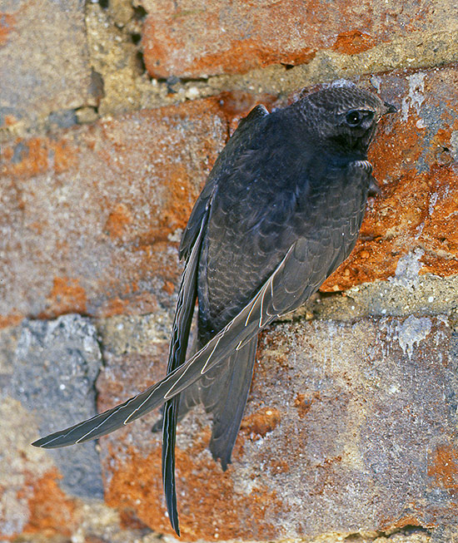
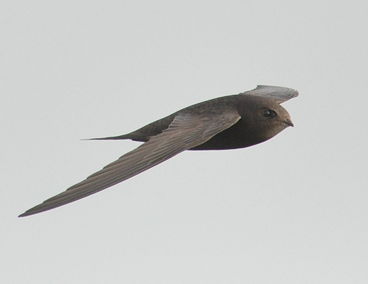
Цікаві факти
Серпокрилець є рекодсменом серед птахів за швидкістю в горизонтальному польоті, його швидкість може досягати навіть 180 км/год. Ще однією особливістю є те, що серпокрилець може безперервно знаходитися в повітрі протягом від 2-ох до 4-ох років. Протягом цього часу він харчується, спить і навіть спарюється в польоті.
Відстань, яку долає молодий серпокрилець, перший раз піднявшись у небо, ймовірно становить близько 500 тисяч кілометрів, після чого птах вперше приземляється.
Серпокрильці – неперевершені зодчі. Їхні унікальні слинні залози виділяють рідину, що містить багато білка і швидко твердне у повітрі. Для «будівництва» своїх домівок серпокрильці ловлять тополиний пух, паперові клаптики. Своє гніздо кожна перната сім’я створює творчо, за індивідуальним проектом.

Slide 13
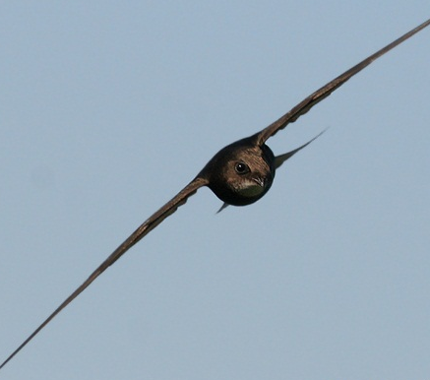
Серпокрилець здатен піднятися на висоту до 2800 м;
в холодну негоду, коли всі крилаті комахи відсиджуються на землі, серпокрилець у пошуках їжі може відлетіти дуже далеко від гнізда і всього за один день повернутися назад, долаючи відстань до 400 км;
у китайській кухні гнізда серпокрильців вважаються вишуканим делікатесом. Саме з них для гурманів готують знаменитий суп, який помилково називають «супом із ластівчиних гнізд»;
чимало серпокрильців гине від зіткнення з проводами ліній електропередач, ламаючи собі крила або жорстоко ранячи грудні м’язи;
махові пера у молодих серпокрильців щодня виростають на півсантиметра;
може знаходитися в повітрі без зупинок 2-3 роки, і протягом цього періоду їсть, п’є та парується, не сідаючи на землю, і долає відстань до 500 000 км.
Серпокрильці ловлять комах у повітрі. Якщо скласти всіх комах, що зловила пташка за літо, довжина їх буде дорівнювати 1 км.

Slide 14
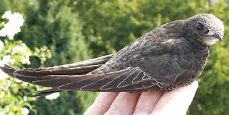
Серпокрильці мають унікальні пристосування до переживання критичних погодних умов. При різкому похолоданні, затяжних дощах, вони можуть деякий час голодувати, впадаючи у стан оціпеніння та виживаючи за рахунок жирових запасів. Причому найдовше у такому стані, 3-5 діб, можуть пробути пташенята. Останні, мають схильність до поїдання їжі у великій кількості та швидкому накопиченню жирових запасів та відновленню ваги після тривалого голодування. Пташенята також регулюють температуру тіла, навіть протягом доби, різко понижуючі її в ночі, в цілях економії енергії.

Slide 15
У процесі еволюції стрижі виробили таку захисну функцію, якій більшість пернатих можуть лише позаздрити: під час тривалої негоди, коли в повітрі нема комах, щоб не вмерти з голоду, вони впадають у заціпеніння. Як пояснюють спеціалісти, річ у тім, що температура тіла у цих птахів не постійна: коли у гніздах чекають погожих днів, вона падає до 20 градусів. Усі метаболічні процеси в їхньому тілі сповільнюються, виходить деяка подібність до зимівлі їжаків, ведмедів та інших схильних до неї тварин. У цьому стані стрижам не потрібне харчування. Вчені називають таку незвичайну рису адаптивною гіпотермією. Призупинення життєвих процесів у пташенят (заціпеніння), що настає в такому разі, дає можливість дорослим птахам залишити їх без нагляду і летіти на кілька днів у місця, де кормові умови кращі. Причому в стані заціпеніння пташенята можуть переживати без шкоди для себе голодування упродовж 9 і навіть 12 діб.
Як уже наголошувалося, під час похолодання температура тіла стрижів стає низькою. Якщо цей час затягнувся і збігається з висиджуванням яєць, птахи починають викидати яйця з гнізда. Вони неначе розуміють, що для інкубації недостатньо тепла, окрім того за таких умов вигодувати чисельне потомство неможливо.
Як для птахів таких невеликих розмірів, серпокрильці — довгожителі: деякі особини доживали до 21 року.

Slide 16
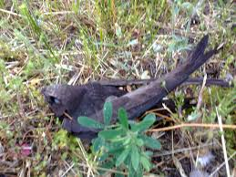
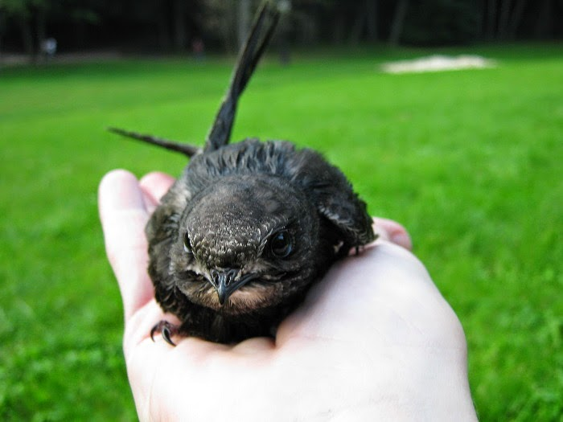
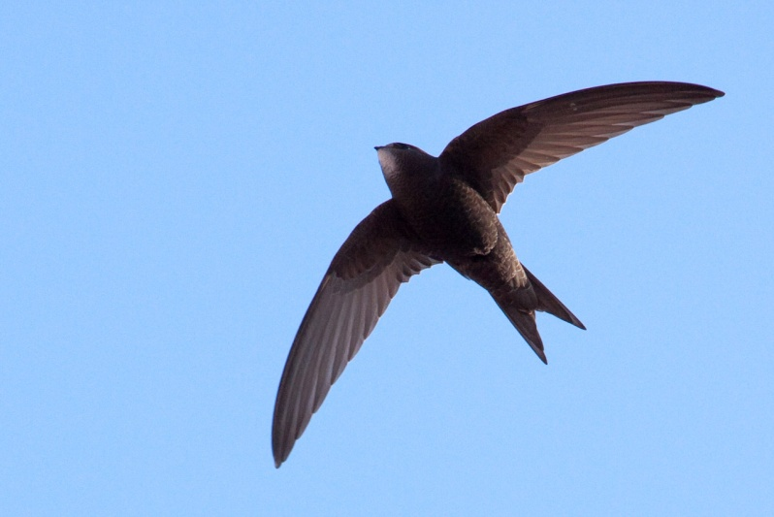
Діти повітря”, “небесні аси”, “провісники погоди” – у стрижів багато різних імен. Чорний стриж – це зірка повітряної акробатики. Дуже хвилююче спостерігати за польотами стрижів, коли вони збираються сотнями у величезну зграю і носяться по небу вихором з дивовижною спритністю. Теоретичні розрахунки свідчать про те, що політ стрижа досконалий.

Slide 17
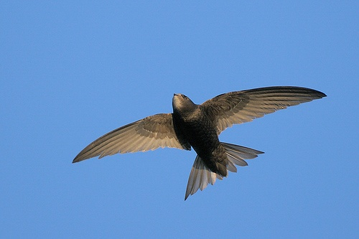
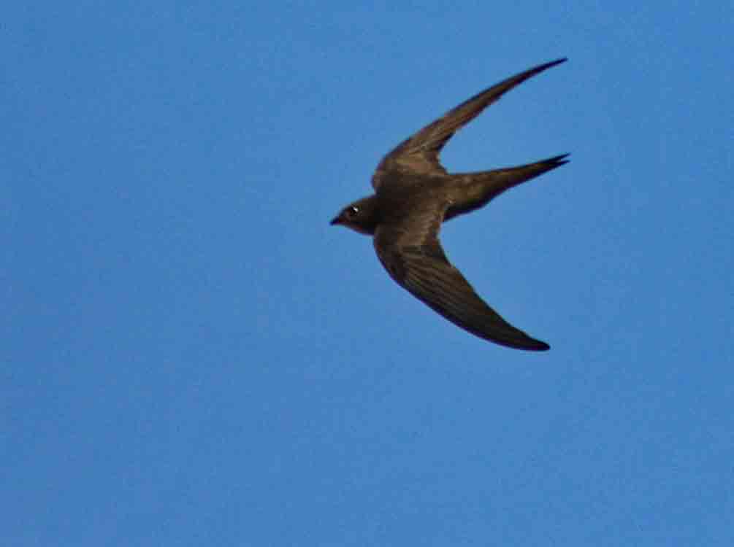
ПЕРНАТІ АСИ НЕБА
Це дивовижні птахи. Орнітологи їх називають дітьми повітря. І це пояснюють тим, що перші три роки свого життя стрижі проводять у безпере-рвному польоті: на льоту ловлять і ковтають комах, збирають будматеріали — пух і травинки, підняті вітром, купаються, призначають побачення, паруються і навіть сплять. І тільки починаючи гніздування, зменшують тривалість свого перебування у повітрі до 17—18 годин на добу.
Такий спосіб життя дає свої плоди: серпокрильці воістину аси неба, за деякими даними, їх максимальна швидкість — 150 кілометрів на годину; вони можуть долати відстань до п’ятисот тисяч кілометрів, не приземляючись на поверхню. Крім того, ідеально обтічний силует цієї невеликої пташки дає змогу їй робити запаморочливі піруети. Не випадково з ними порівнюють, наприклад, стрімкі літальні апарати, здатні, по-дібно до цієї пташки, здійснювати маневри у повітрі. А ось на землі стрижі безпорадні, не те що пересуватися, а й стояти їм дуже важко. Багато в чому це пов’язано з тим, що у них дуже короткі ноги.

Slide 18
Чому ж стриж називається передвісником погоди ?
Стриж харчується «повітряним планктоном», тобто дрібними комахами і їх личинками, яких піднімає в повітря теплий і сильний вітер. Прогріті на сонці атмосферні потоки різко піднімаються вгору. Мошки не можуть протистояти силі вітру і летять по повітрю, утворюючи планктон. Це природна властивість є життєво важливим для стрижів. Їхнє життя завжди залежить від погоди і сили вітру. Коли немає вітру, то чорний стриж спокійний. Як тільки подув вітер, що несе дощові хмари, пташки починають пурхати і виписувати дивовижні кренделі в повітрі. Помітивши це, люди відразу розуміють, що це стрижі їм дощик провіщають.
У холодну погоду стрижі ніколи не повертаються з південних країн. Залежно від погоди їх переліт іноді триває всього вісімнадцять днів, а іноді – всі двадцять сім. Але якщо стрижі прилетіли, то люди радіють, бо на їх крилах прилітає і тепла стійка погода. І містики тут немає. Просто летять вони на гніздів’я, дотримуючись руху циклону, тому що в дорозі їм потрібен корм. Комахи починають розмножуватися тільки в теплу погоду, тому стрижі вибирають маршрут польоту між теплом і зустрічним сильним вітром.

Slide 19
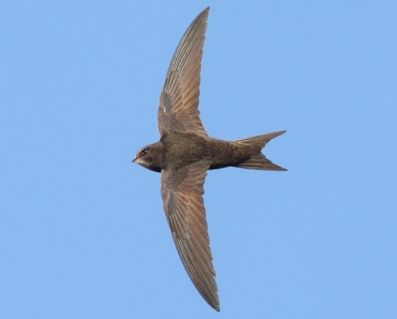
До мене пташка залетіла. Її маленьке чорне тіло мабуть ще з острахом не звикло дивитись на розкриті вікна. Я був здивований, бо рідко сторонніх до моєї клітки заносить вітер випадково. Маленький стриж, зробивши коло, не відчуваючи безмежність до якої звик, необережно щось вдаривши, впав на підлогу. І впавши, він не мав вже змоги злетіти знову, та щосили, напружуючи довгі крила, став по паркету лупцювати - малюк неначе тупотів по хаті.
Я пташеня впіймав в свої долоні. Цей стриж, перебуваючи в полоні, здається, не злякався ані трохи. Він неморгаючим хижацьким оком дививсь на мене, як в обличчя смерті, уважно та спокійно, й вперто до того ще робив постійну спробу малим та скривленим орлиним дзьобом вхопити боляче мене за руку - приреченості й гордості сполука.
Я відпустив стрижа у рідні хмари. Він до небес гайнув, немов примара, забувши ту біду, в яку потрапив, за мить перетворивсь на чорну крапку. Я супроводжував його думками та сумом, бо було цікаво - якщо я крилами так само буду бити, у марних спробах раз у раз злетіти, з надією піднявши очі вгору - знайдеться хоч якась істота поруч, яка побачивши таку халепу, мене б також підкинула у небо?

Slide 20
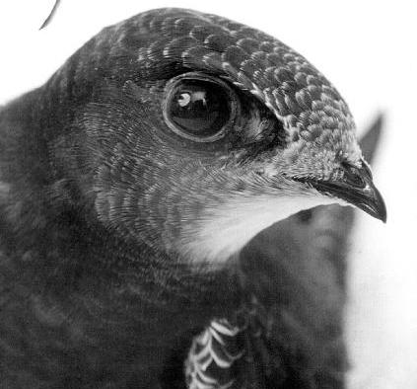
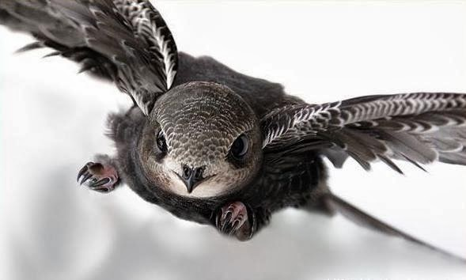
Дивовижний птах у великій біді
Цікаво, але в Європі серпокрильці селяться переважно на будівлях, зведених до 1944 року. Приблизно 10% будівель, споруджених до 1919 року теж придатні як притулок для цих птахів. Цифра для будівель часів Другої світової - 7%. Для будівель, зведених після 1944 року - тільки 1,4%. Для будівель, що постали після 2000 року - 0. Такої ... Змінилася архітектура і матеріали. У нових будівлях серпокрильці не хочуть або не можуть селитися. Та ж картина для модернізованих старих будинків, чи то перебудова чи заміна даху.

Slide 21
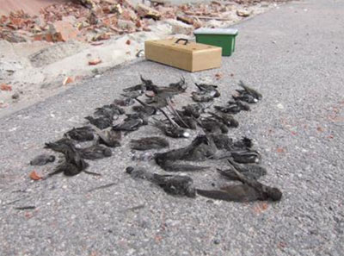
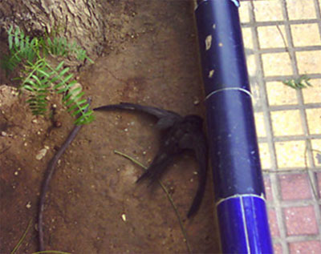
У результаті серпокрильці швидко зникають. Наприклад, за період 1994-2007 в південно-східній Англії зникла половина серпокрильців. І на це є чотири основні причини. Величезні суми грошей, отримані з Національної лотереї, було спрямовано на реконструкцію старих історичних будівель, які найчастіше і є місцями гніздування серпокрильців. Крім цього великих масштабах перебудова зачепила громадські нежитлові будівлі - ще одне улюблене місце серпокрильців. Далі - знесення старих будинків. Наново споруджувані на їх місці будинки, на жаль, не користуються попитом в наших пернатих друзів. І на вершині цієї трагічної піраміди сучасна емідемія перероблювати старі фабрики та склади під квартири і офіси. Теперішні перебудови завжди ведуться за сучасними стандартами, з ізоляцією дахів і горищ, не залишаючи жодного шансу для виживання цьому нешкідливому, красивому і життєствердному виду птахів.

Slide 22
Прикмета: стриж залетів у вікно. Чого чекати після цього?
Здається, що в прикмети вірять лише люди старшого покоління. Але обговорення на форумах свідчать про те, що і абсолютно молоді й освічені представники нашого суспільства серйозно турбуються, якщо до них стриж залетів на балкон. Прикмета, як вони запевняють, трактує цю подію як передвістя важких хвороб. Ще воно може означати різні майнові втрати, втрати та інші біди, аж до смерті. Якщо стриж залетів у вікно, прикмета трактується ще гірше: візит птиці принесе за собою невідворотні погані події. У багатьох стриж залітав у вікно напередодні смерті батьків, далеких родичів або знайомих. Також це траплялося перед звісткою про хвороби, нещасних випадках, зникнення людей.
Але зустрічаються і позитивні трактування цієї прикмети. Наприклад, деякі дівчата виявляли в своїй квартирі цих маленьких сіро-чорних пташок, схожих на ластівку, перед тим як дізнавалися про свою вагітність.
Або це відбувалося перед такими ситуаціями, як несподівані великі покупки, дзвінки від людей, з якими давно була загублена зв'язок, перед приїздом гостей. Але це швидше виключення, а переважають все-таки негативні очікування. Нам же думається, що всі сумні події, що відбувалися після випадкового зальоту цієї істоти - це не більше ніж збіги, що мають місце бути в нашому житті.

Slide 23
ПРИКМЕТИ
Стрижі низько літають – негоду віщують;
ластівки і стрижі літають високо над землею - завтра без дощу ;
стрижі з пронизливим вереском носяться над дахами - швидке тепло;
ластівки і стрижі літають те нагору, те вниз - перед бурею;
Стрижі літають високо над будівлями до самих пізніх сутінок - ознака збереження гарної погоди.
А ще стриж у багатьох народів є символом радості і щастя.

